Slide 1
深圳大学组会汇报
周密

Slide 2
01
02
论文问题
问题解决
Contents.
03
结构大纲
学习困惑

Slide 3
论文问题
01
Paper Problem

Slide 4
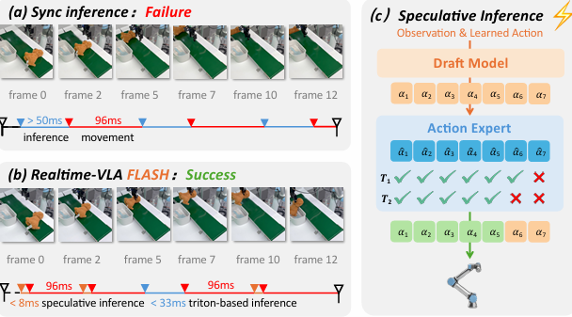
当前背景
当前，视觉-语言-行为（VLA）模型已成为具身智能发展的热点。传统的VLA可以将视觉和语言特征作为模型输入，模型根据输入进行动作映射，指导电机活动。虽然人们已经实现基本的端到端的具身控制，但是在性能上具身控制仍然有很大的提升空间。本论文就就基于如何提升控制性能进行问题的讨论和解决方法提出。

Slide 5
论文意义
找到一个合适的方法降低模型推理的时间开销
核心问题
VLA
推理流程加速
扩散和流匹配加速
提高效率方法

Slide 8
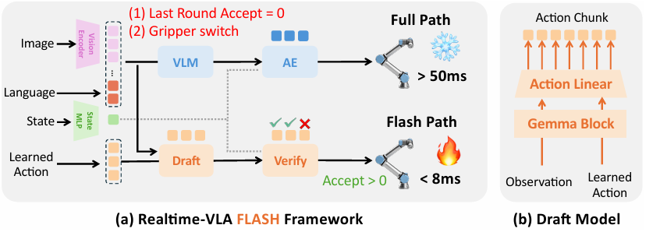
VLA Flash模型概览
在快速路径轮次中，FLASH 仍然编码当前图像，并将特征馈送给一个轻量级草案模型，该模型提议一个候选动作块。然后，主模型的“动作专家”重用最近一次完整路径轮次产生的视觉 KV 缓存，在选定的去噪时间步重建动作端点并检查它们的一致性。如果没有草案动作前缀被接受，缓存的上下文可能不再为推测执行提供可靠基础；因此 FLASH 返回到完整路径以刷新上下文并纠正轨迹。此外，FLASH 使用夹爪切换作为阶段转换信号，并在微调阶段主动回退到完整路径，因为更高保真度的动作有助于减轻误差放大。

Slide 9
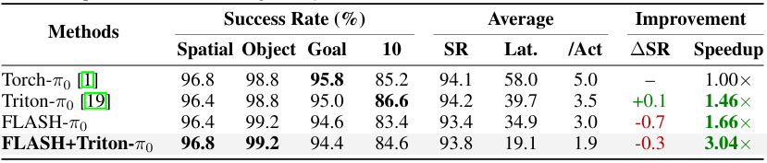
结果
表1：在四个 LIBERO 套件上的仿真结果。我们报告套件级成功率、平均成功率 (SR)、平均任务级延迟 (Lat. (ms))、平均每动作延迟 (/Act (ms))，以及相对于原始 $π_{0}$ [1] 的相对提升。

Slide 10
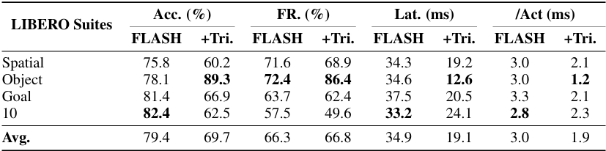
结果
表2：LIBERO 上套件级快速路径统计。Acc. 是快速路径轮次中接受的草案前缀平均长度，按重规划大小 归一化。快速路径率 (FR.) 是在任务轨迹的所有重规划轮次中，快速路径轮次所占的比例。

Slide 11
学习困惑
03
Confusion of Learning

Slide 13
深圳大学
周密

